Slide 1
Презентация по противопожарной безопасности «Огонь хороший слуга, но плохой хозяин.»
Выполнила: воспитатель МБДОУ № 47 г. Тулы
Папина Ксения Андреевна

Slide 2
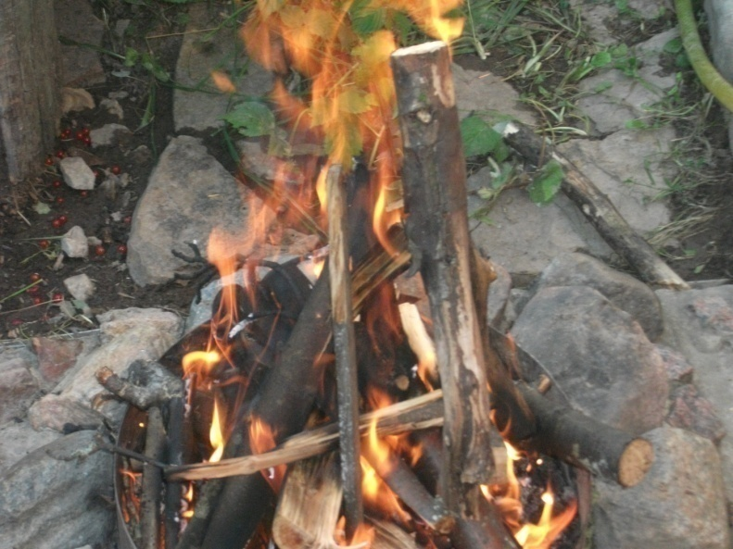
Огонь – какой он?
Огонёк всегда такой
И хороший и плохой
Он и светит, он и греет,
И проказничать умеет.
Нам без доброго огня
Обойтись никак нельзя:
Он надёжно дружит с нами,
Гонит холод, гонит мрак,
И приветливое пламя
Поднимает словно флаг!

Slide 3
Всем огонь хороший нужен, И за то ему почет, Что ребятам греет ужин, Режет сталь и хлеб печет.

Slide 4
Да, огонь бывает разный: Очень добрый, очень злой. Злой огонь – огонь пожара! Граждане любой страны Злой огонь гасить должны!

Slide 5
Что такое пожар?
Если в доме случилась беда,
Едким дымом режет глаза,
И кругом только копоть и жар,
Значит это ребята ПОЖАР!!!

Slide 6
ЧТО ВЫЗЫВАЕТ ПОЖАР?
Спички не тронь! В спичках огонь! Не играй, дружок, со спичкой, Помни, ты, она мала, Но от спички-невелички Может дом сгореть дотла.

Slide 7
Берегись открытого огня!
Сам огня не разжигай
И другим не позволяй –
Даже крошка-огонек
От пожара не далек!
Я пыхчу, пыхчу, пыхчу, Накормить вас всех хочу, Но коль бросите включенной, Дел таких наворочу! Выкипит всё-всё тотчас, Это раз, Раскалюсь я добела, Это два, Всё спалю я, что горит, Это три.

Slide 8
С хлопушкой, свечкой, утюгом играть не надо нипочем!
Хочешь ты салют устроить? Хорошо, не станем спорить, Только, чтоб не пострадать Нужно в помощь взрослых звать!
Ты не вздумай воду лить Там где электричество, Телевизор и утюг, Миксер и розетку Обходите стороной Маленькие детки.

Slide 9
ПРИ ПОЖАРЕ НЕЛЬЗЯ: ПРЯТАТЬСЯ, ТУШИТЬ ВОДОЙ ЭЛЕКТРОПРИБОРЫ, ПОЛЬЗОВАТЬСЯ ЛИФТОМ.
Дым и огонь не к добру, так и знай,
Взрослых на помощь скорей призывай,
И в «01» поскорее звони:
Срочно пожарных! Помогут они!
И под кроватью не прячься – учти,
Что от огня просто так не уйти.
Не оставайся в квартире с огнем,
А выбирайся доступным путем:
Мокрым платком нос и рот завяжи,
К двери входной через дым поспеши!

Slide 10
ПРАВИЛА ПОВЕДЕНИЯ ПРИ ПОЖАРЕ
Запомните, дети,
Правила эти: Ты о пожаре услыхал, Скорей об этом дай сигнал! Пусть помнит каждый гражданин Пожарный номер - 01!

Slide 11
ПРАВИЛА ПОВЕДЕНИЯ ПРИ ПОЖАРЕ
Если огонь нельзя потушить – скорее покинь помещение!
Если вокруг дым – двигайся ползком, прижав к носу и рту мокрую ткань.

Slide 12
КТО ТАКИЕ ПОЖАРНЫЕ?
На машине ярко-красной Мчимся мы вперёд. Труд тяжёлый и опасный Нас, пожарных, ждёт. Вой пронзительной сирены Может оглушить, Будем и водой, и пеной Мы пожар тушить. И в беду попавшим людям Сможем мы помочь, Ведь с огнём бороться будем Смело день и ночь!

Slide 13
Если пожар вдруг случился в саду, Мы одолеем эту беду! Маски наденем, и срочно и дружно Садик покинуть скорее нам нужно! Кнопку тревожную быстро нажмем И 01 поскорей наберем!

Slide 14
Мы без давки и спокойно Двинемся колонной стройной – Место построения Знаем без сомнения! И пути движенья тоже - Тренировка нам поможет! Если что-то вдруг случится, То должно всё получиться Так как на учениях, Здесь – не развлечения!

Slide 15
Тот огонь, что с нами дружен, Очень всем, конечно, нужен, Но опасен, если бродит Сам собою на свободе!
Если увидишь огонь или дым, Скорее звони,
телефон – 01.

